Slide 1

Il trapianto di Cellule staminali emopoietiche
Undicesima Giornata Fiorentina
dedicata ai pazienti con
malattie mieloproliferative
croniche
Sabato 17 maggio 2025
Chiara Nozzoli
Responsabile Programma Trapianto di cellule staminali emopoietiche e Terapie Cellulari
AOU Careggi

Slide 2
La cellula staminale emopoietica
Self renewal: ovvero la capacità di auto-rinnovarsi e quindi di persistere per decenni
Multipotency: ovvero la capacità di differenziarsi in tutte le cellule di origine ematopoietica
Modello continuo di differenziazione emopoietica

Slide 3
TRAPIANTO ALLOGENICO HSCT
CONDIZIONAMENTO
ERADICARE LA MALATTIA
«FARE SPAZIO» alle CSE del donor
IMMUNOSOPPRESSIONE
APLASIA
Neutropenia

Slide 4

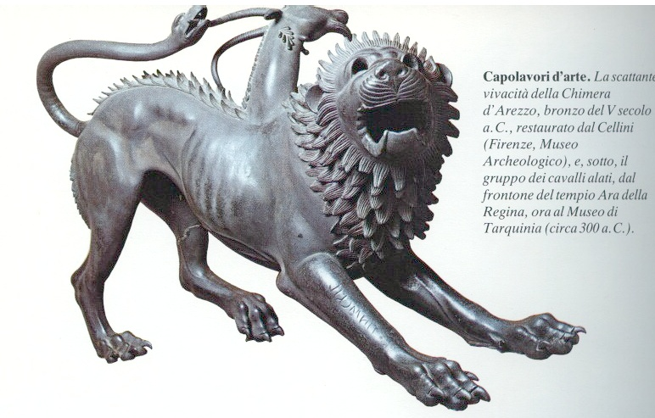
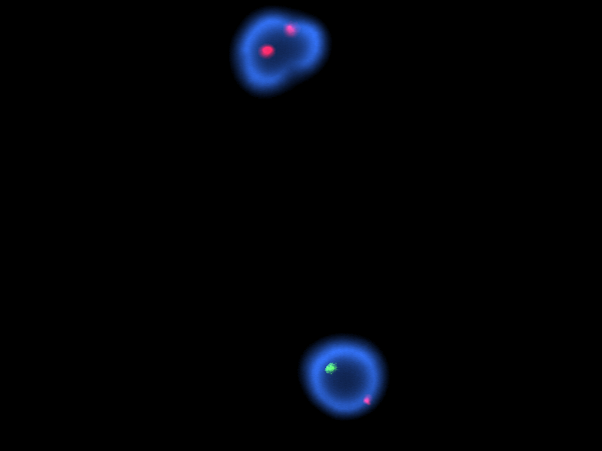
HSCT e chimerismo
FISH XY

Slide 5
Come funziona il trapianto allogenico HSCT nelle neoplasie ematologiche
«a complex procedure facing a dual challenge: cure of the underlying disease and prevention of relapse while controlling potentially severe complications»
Il Trapianto allogenico è una forma di immunoterapia
Effetto “GVT” killing sulla malattia tumorale da parte dei linfociti T del donatore
Chabannon et Al, Science Transl Med 2018

Slide 6
Attività di allotrapianto in ITALIA
GITMO 2025

Slide 7
 | 2006 | 2007 | 2008 | 2009 | 2010 | 2011 | 2012 | 2013 | 2014 | 2015 | 2016 | 2017 | 2018 | 2019 | 2020 | 2021 | 2022 | 2023 | 2024
auto | 69 | 69 | 69 | 63 | 66 | 66 | 65 | 78 | 66 | 65 | 74 | 60 | 75 | 72 | 77 | 70 | 74 | 75 | 69
allo | 25 | 28 | 41 | 33 | 25 | 32 | 37 | 28 | 36 | 36 | 33 | 43 | 41 | 44 | 45 | 50 | 47 | 46 | 49
car-t |  |  |  |  |  |  |  |  |  |  |  |  |  |  | 5 | 7 | 9 | 15 | 19
TOT: | 94 | 97 | 110 | 96 | 91 | 98 | 102 | 106 | 102 | 101 | 107 | 103 | 116 | 116 | 127 | 127 | 130 | 136 | 137

Slide 8
125 pazienti nel 2024

Slide 10
Screening pre Trapianto
Organi addominali
  Ecografia/TC
Ortopantomogramma
  Bonifica Foci
Quadro Metabolico
  Emocromo completo
  Chimica clinica
  Coagulazione
  sierologie per CMV,EBV,HBV,HCV,HIV,Toxo, Lue
  -Gruppo AB0
  Anticorpi Anti HLA
Cuore:
  Visita cardiologica
  ECG
  Ecocuore
Polmone
  Spirometria
  EGA
  DLCO
  TC torace HR

Slide 11
Bone marrow transplantation 2016

Slide 12
INTENSITY OF CONDITIONING REGIMEN
An MyeloAblative (MA) conditioning regimen will cause irreversible (or close to irreversible) pancytopenia. SC support is required to rescue marrow function, and prevent aplasia-related death.
An Non-MA regimen (NMA) is a regimen that will produce minimal cytopenia, and there is no need for SC support.
A conditioning regimen that does not fulfill MA or NMA is defined as an RIC regimen.
Bacigalupo et Al. BBMT 2009

Slide 13
INTENSITY OF CONDITIONING REGIMEN
Spyridonidis A et BMT 2020

Slide 14
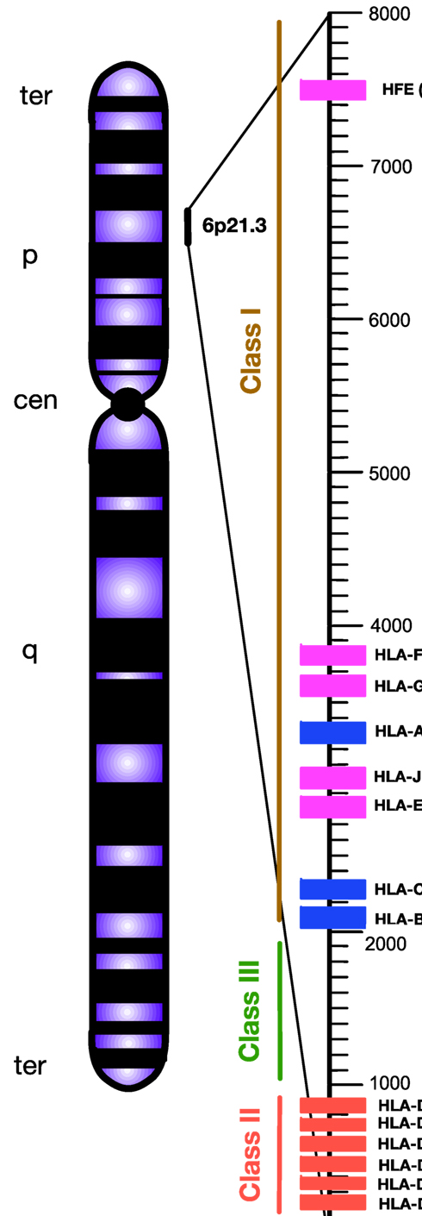
Algoritmo di ricerca e selezione donatore
Tipizzazione HLA
No Fratello HLA identico idoneo
Fratello HLA identico
Ricerca donatore MUD 10/10 compatibile
URGENZA
Trapianto
NO
SI
Trapianto Donatore familiare
incompatibile 50%
o da registro HLA 7/8
Notes:
14

Slide 15

Donatori di midollo osseo da registro internazionale

Slide 16
Attività di allotrapianto in ITALIA

Slide 17
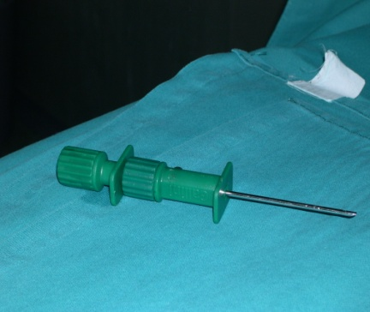
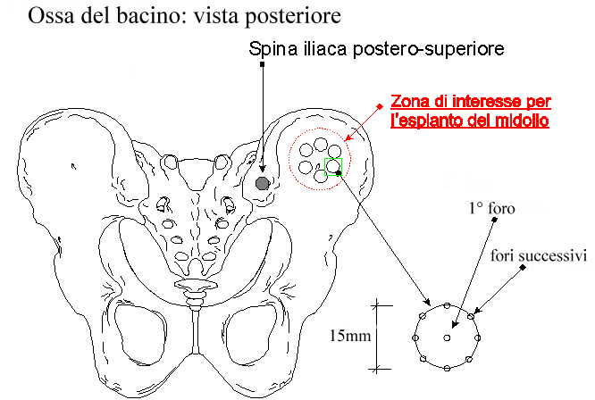
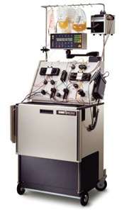
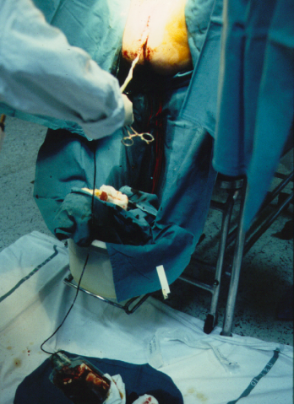
SORGENTI DI CELLULE STAMINALI EMOPOIETICHE
MIDOLLO OSSEO
SANGUE PERIFERICO
SANGUE PLACENTARE

Slide 18
Attività di allotrapianto in ITALIA

Slide 19
Complicanze precoci del trapianto

Slide 20
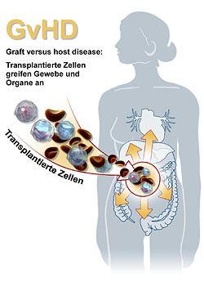
GVHD Overview
La GVHD è una reazione immunitaria successiva al trapianto (alloSCT) derivate dai linfociti del donatore che percepiscono il ricevente come estraneo e ne attaccano le cellule sane.
I linfociti T derivati ​​dal donatore rispondono a proteine ​​geneticamente definite presenti sulle cellule ospiti, principalmente antigeni leucocitari umani (HLA)1 che sono presenti su tutte le cellule nucleate (proteine ​​HLA di classe I) o sulle cellule ematopoietiche (proteine ​​HLA di classe II)1
La GVHD è caratterizzata da elevati livelli di citochine proinfiammatorie (ad esempio, fattore di necrosi tumorale [TNF]-α, interleuchina [IL]-1β, IL-6 o interferone [IFN]-γ)che aumentano l'attivazione e la proliferazione dei linfociti T effettrici
Donor-derived immune cells are transferred to the recipient along with the hematopoietic stem cells (graft)
Host cells are recognized as foreign and attacked
Ferrara JL, et al. Lancet. 2009;373(9674):1550-1561.
Spoerl S, et al. Blood. 2014;123(24):3832-3842.
Spoerl S, et al. Blood. 2014;124(21) [abstract 3934].

Slide 21
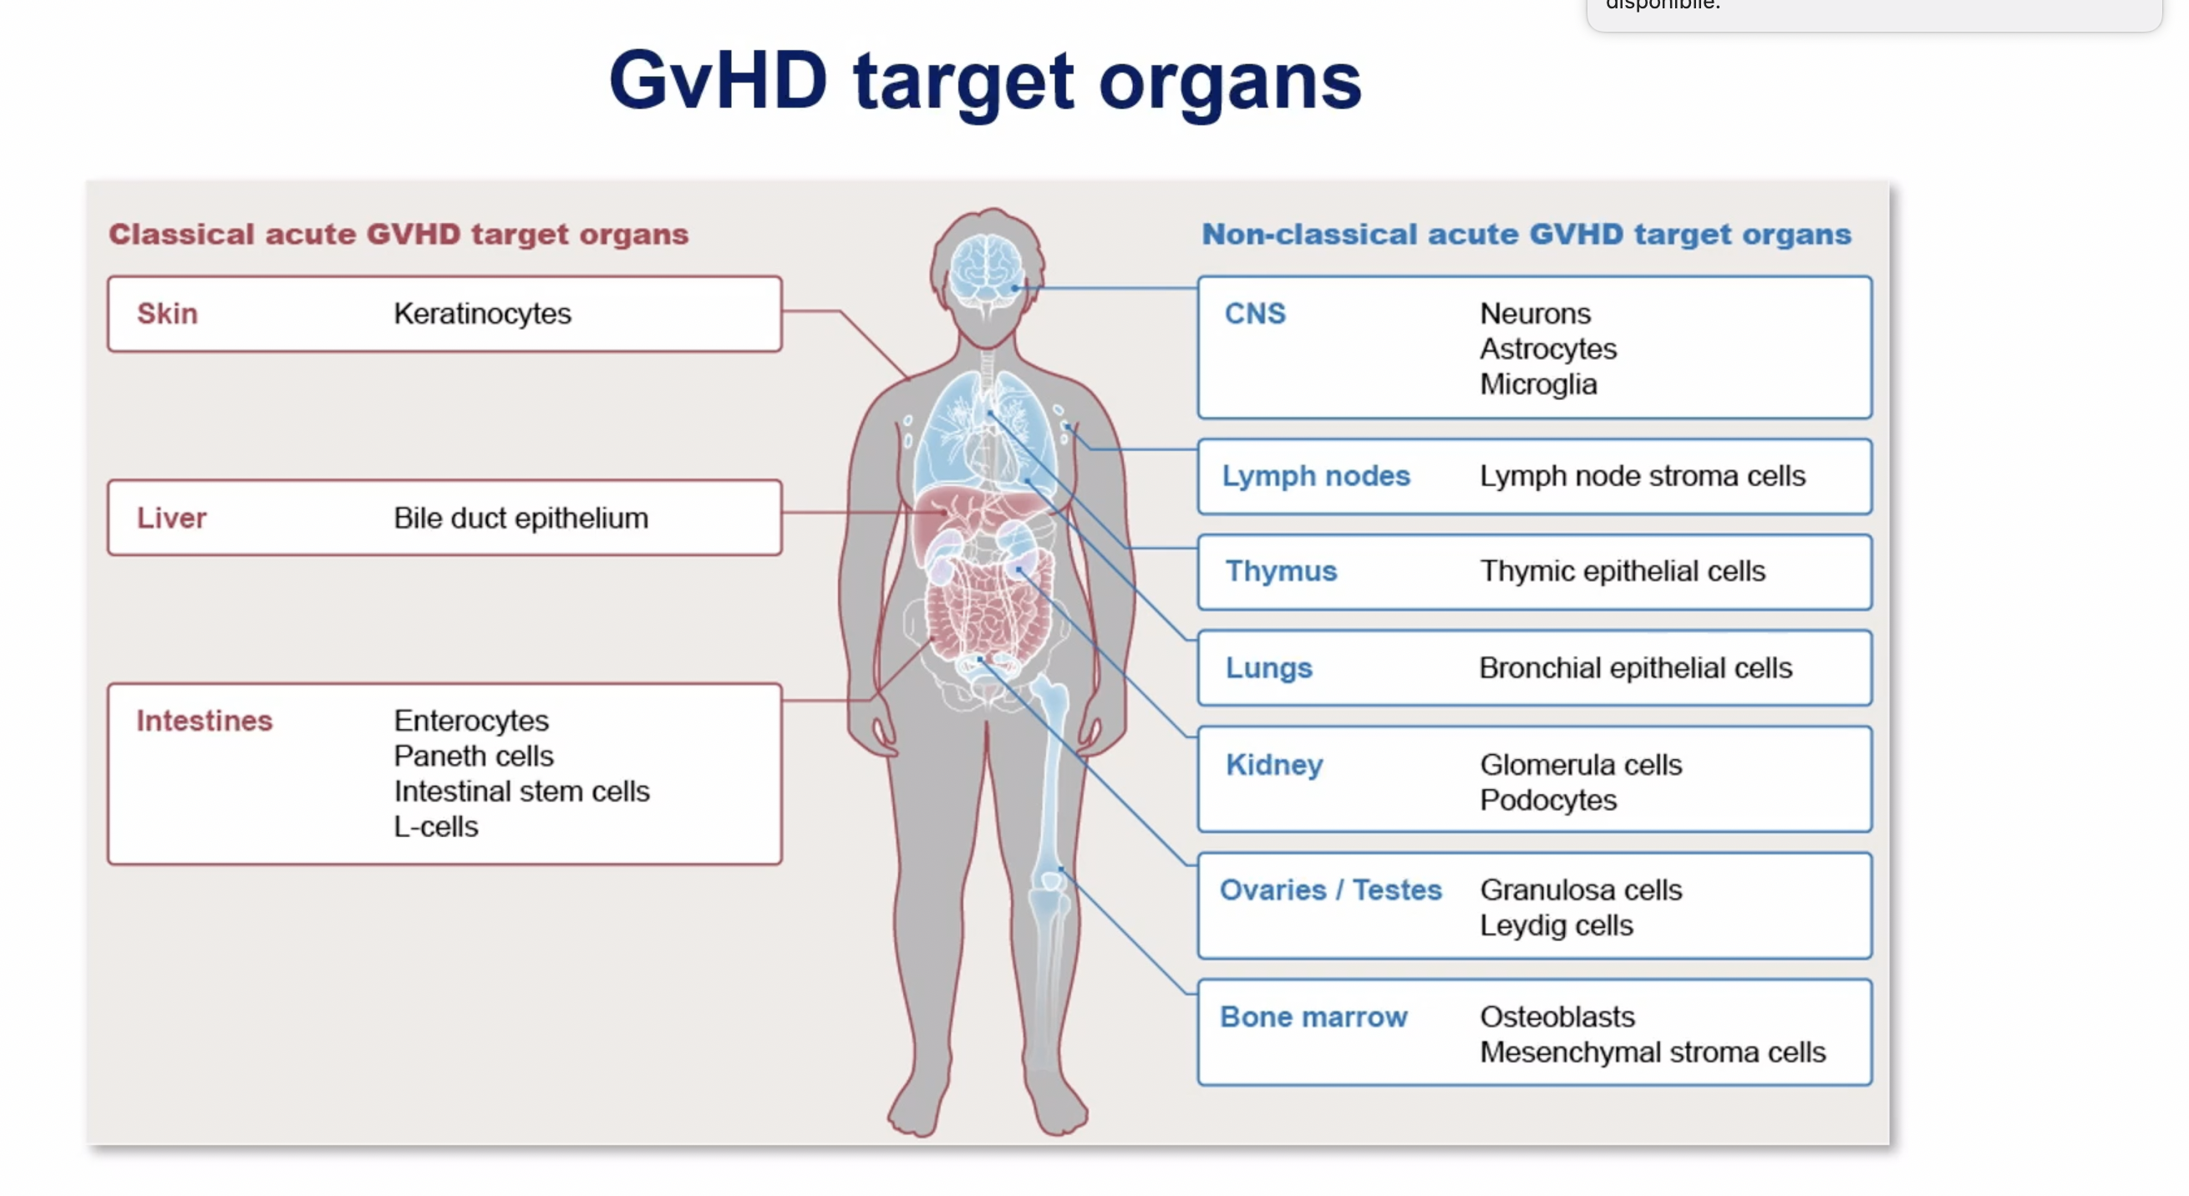

Slide 22
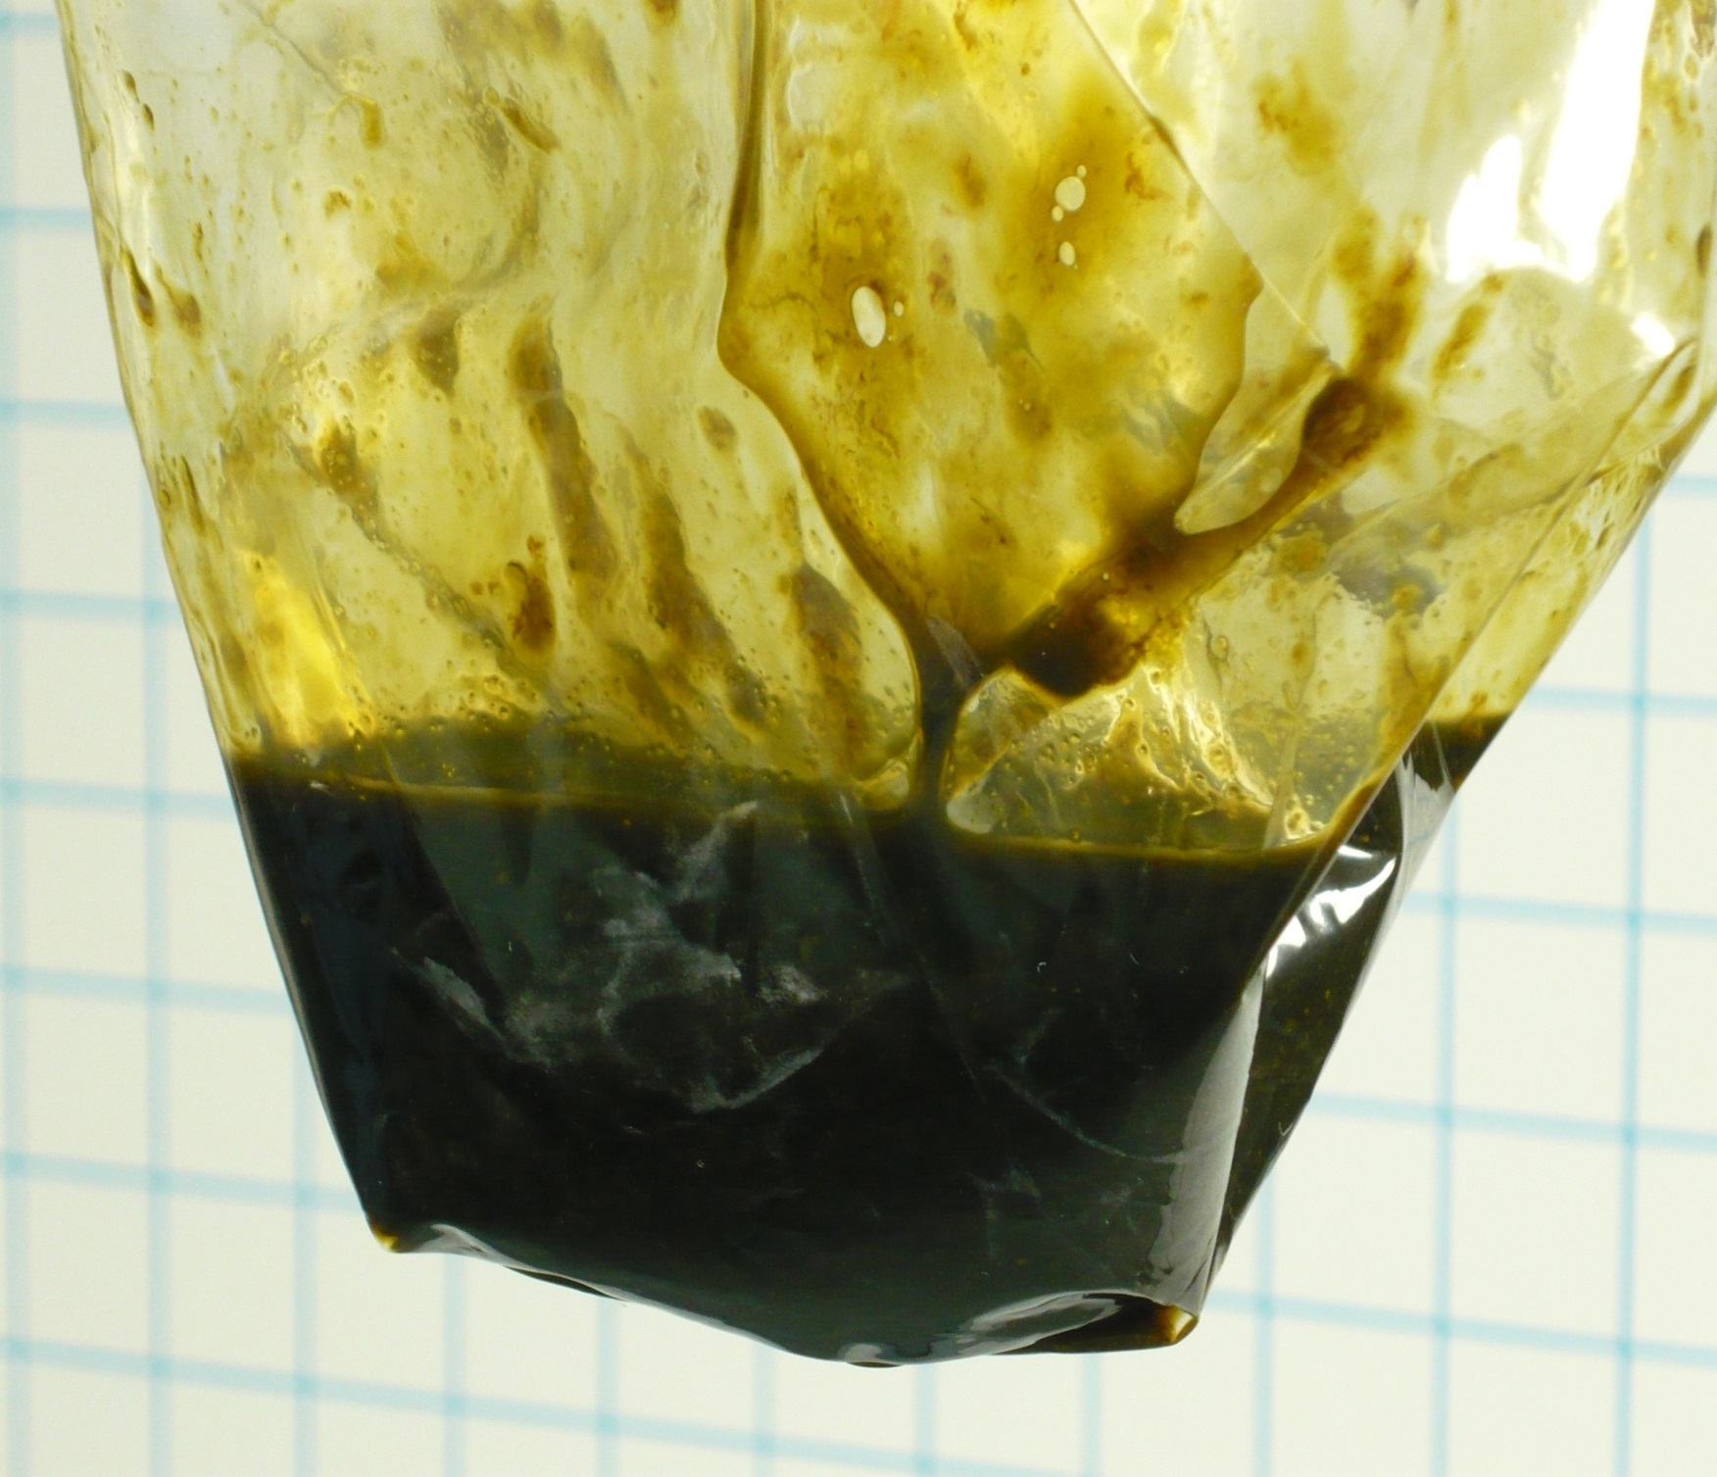
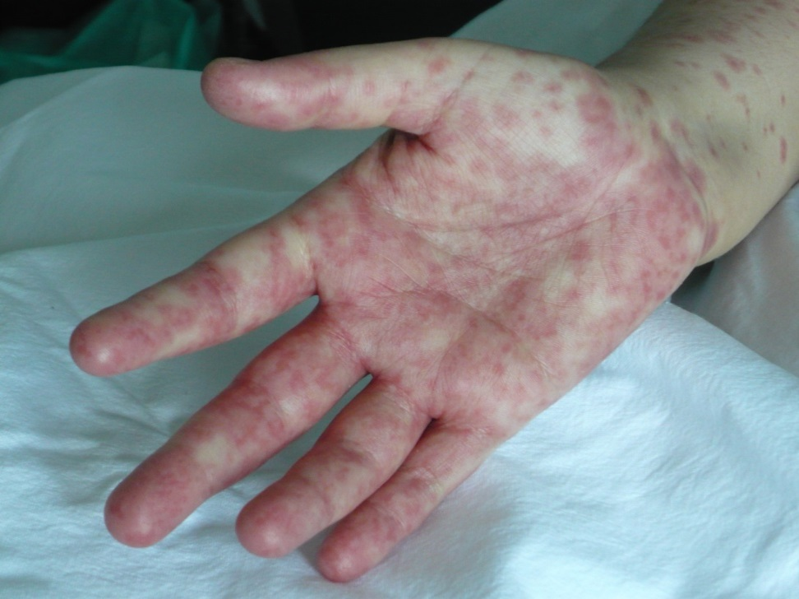
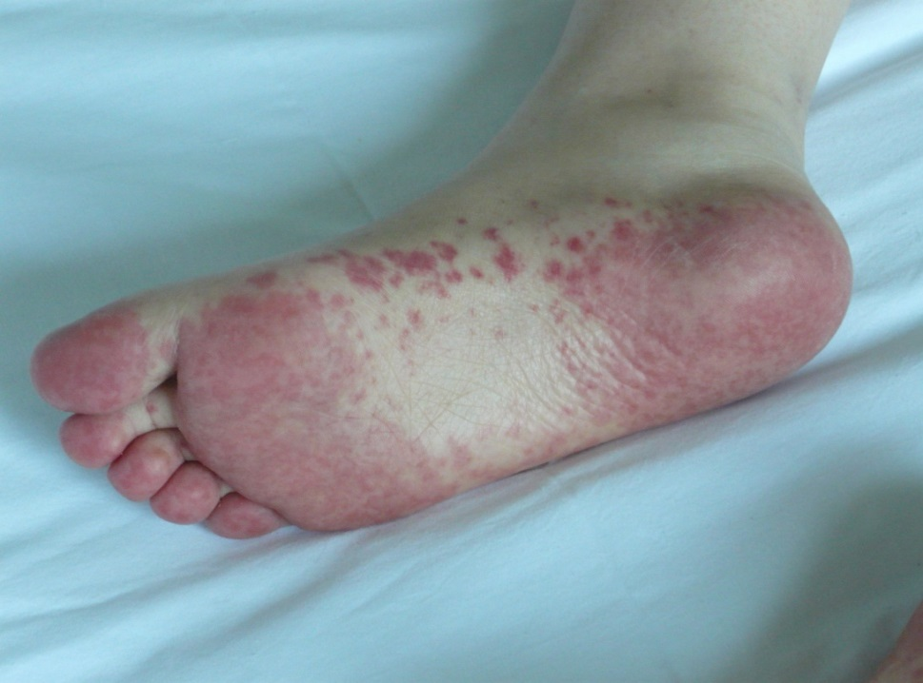
Manifestazioni cliniche di GVHD acuta

Slide 23
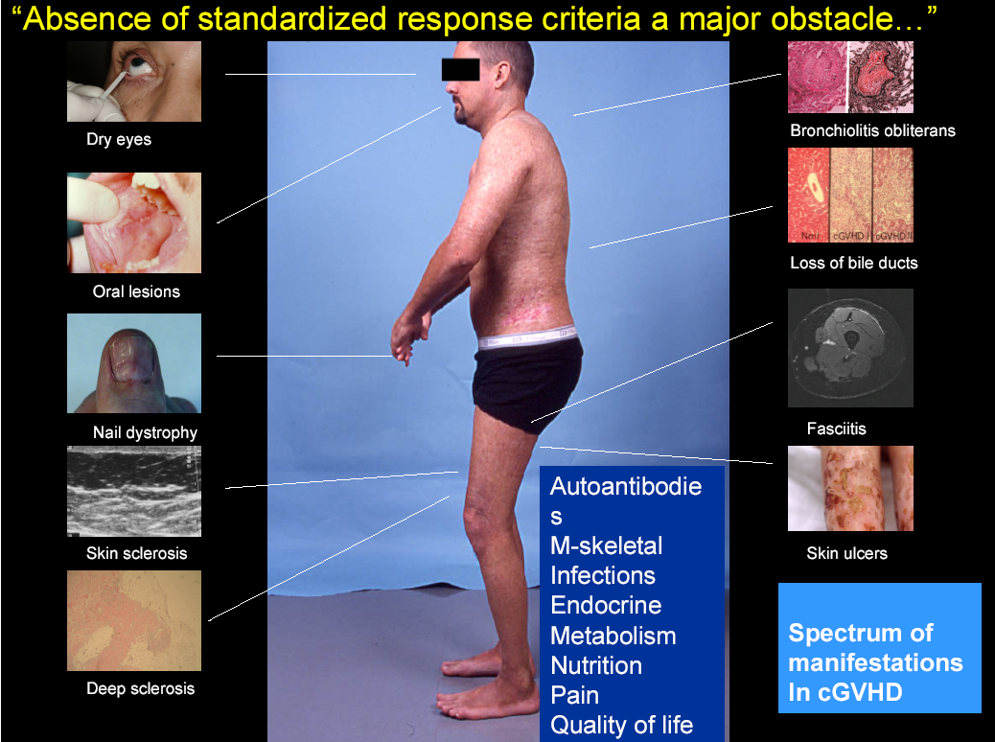
GVHD CRONICA: ASPETTI CLINICI

Slide 24
Evoluzione nella terapia delle complicanze post HSCT

Slide 25
Microbiota intestinale e complicanze trapiantologiche
Trapianto di microbiota fecale per la aGVHD intestinale refrattaria al cortisone

Slide 26
Trapianto allogenico nella Mielofibrosi: considerazioni nella selezione dei pazienti
MIPSS 70-MIPSS70 plus-MySEC-PM:
Anemia, piastrinopenia, leucocitosi, blasti, sintomi costituzionale, stato mutazionale, cariotipo, grado di fibrosi
Caratteristiche della Malattia
Età
MTSS:
piastrinopenia, leucocitosi, Età , stato mutazionale non-CALR/ MPL driver mutation genotype, ASXL1 mutation, tipo di donatore
Caratteristiche del paziente
Comorbidità HCT-Index
Patients di età ≤ 70 anni con Mielofibrosi a rischio MIPSS70/MIPSS 70 plus alto rischio or MYSEC-PM rischio intermedio-2/alto (per le forme secondarie di MF) e MTSS basso/intermedio dovrebbero essere considerati come candidati al trapianto allogenico
Kroger N et al, Lancet Haematol 2024

Slide 27
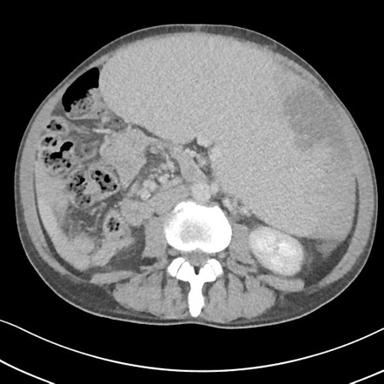
Splenomegalia prima del Trapianto
Tutti i pazienti candidati a alloHSCT con splenomegalia > 5 cm sotto il margine costale e/o con sintomi correlati devono ricevere un trattamento con JAK-inhibitore fino al trapianto
Per splenomegalia > 15 cm sotto il margine costale prima di allo-HSCT deve essere valutata la splenectomia o radioterapia splenica
La splenomegalia è un fattore limitante attecchimento delle cellule Staminali e favorente il rigetto
Kroger N et al, Lancet Haematol 2024

Slide 28


Trapianto allogenico nella Mielofibrosi: considerazioni nella selezione del donatore e nella sorgente di CSE
ll donatore fratello HLA identico compatibile è la prima scelta purchè non troppo anziano e/o con comorbidità
Donatore non consanguineo HLA 10/10 compatibile
Donatore alternativo non vi sono differenze tra donatori aploHSCT e 7/8
Il trapianto di sangue cordonale è generalmente sconsigliato nei pazienti con MF.
PB è la sorgente di CSE raccomandata per HLA Id fratello e MUD HLA compatibili
PB dati preliminari suggeriscono anche per i trapianti aploidentici che utilizzano ciclofosfamide post-trapianto.
Un'alta dose di cellule CD34+ (>7,0 x 106 cellule CD34+ per kg) è raccomandata per i trapianti da donatori fratelli e non consanguinei HLA compatibili.
Kroger N et al, Lancet Haematol 2024

Slide 29
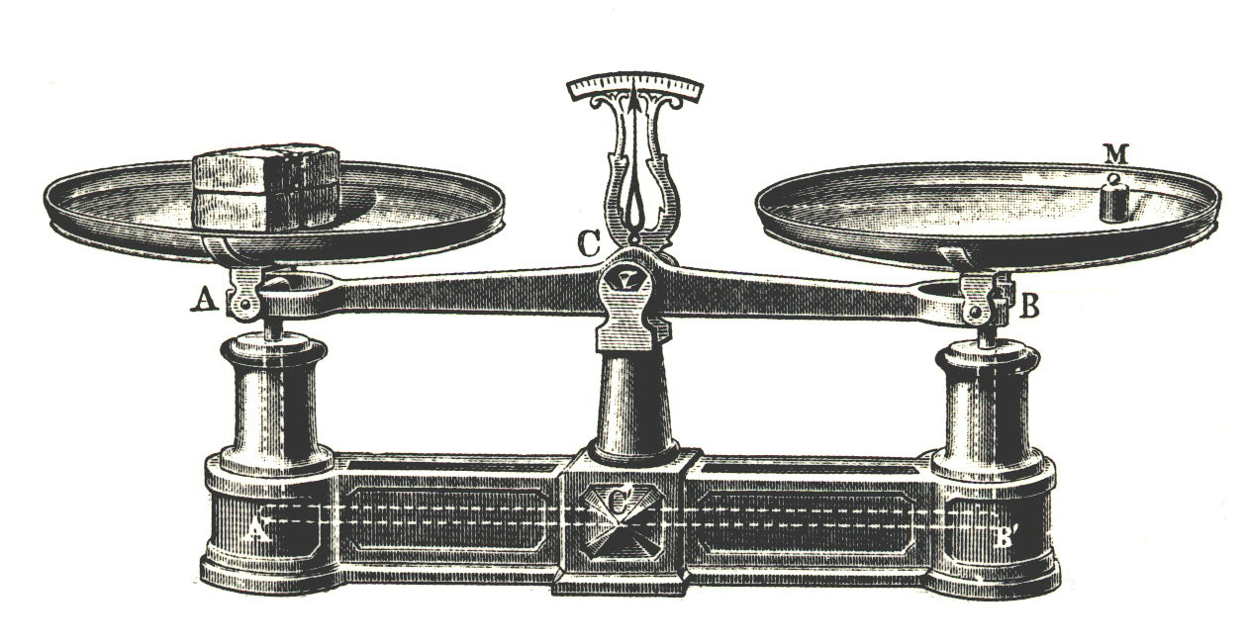
Successo del trapianto
Età e comorbidità
NRM
Organ toxicity
GVHD
Infection
Stato Mutazionale
Disease Relapse
Condizionamento
Tipo di donatore
Caratteristiche di malattia
Splenomegalia

Slide 30


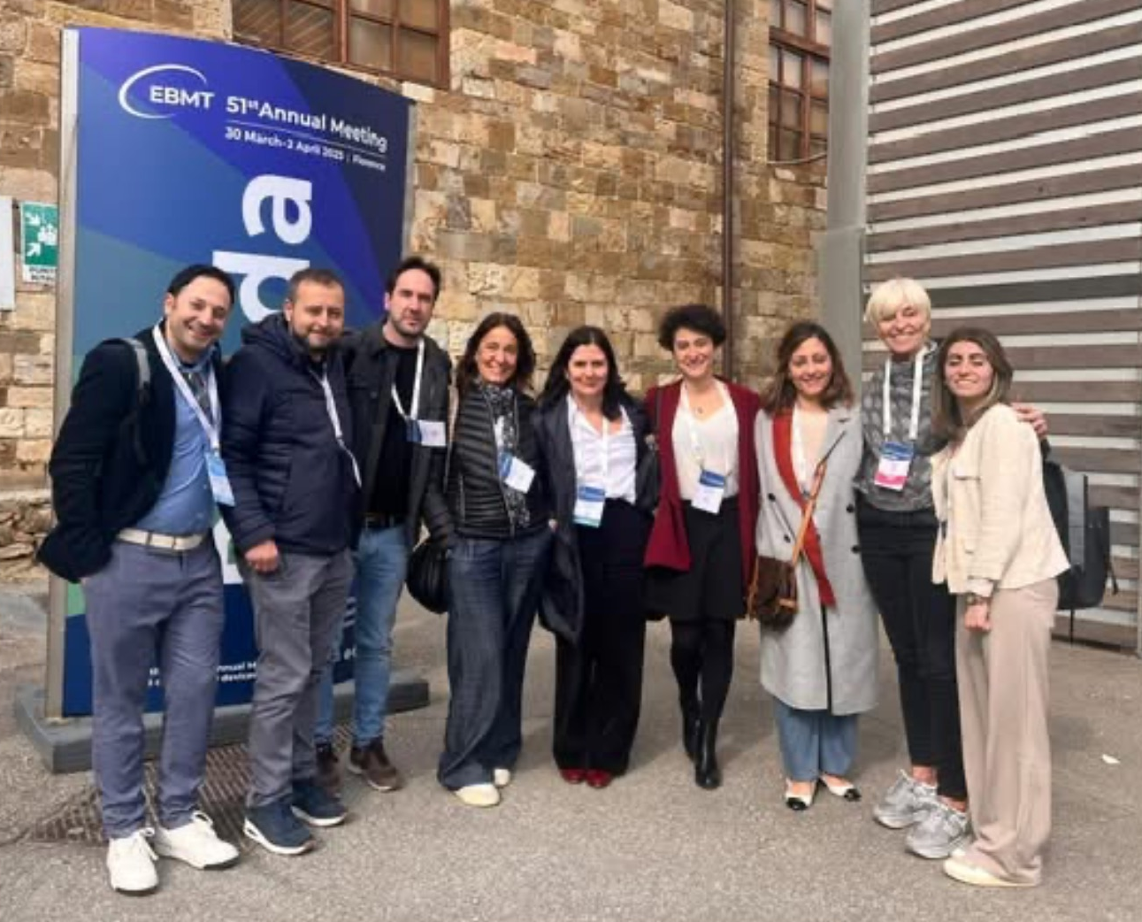
CELLULAR THERAPY AND TRANSFUSION MEDICINE UNIT
Blood & Marrow Transplant Program
Director: Chiara Nozzoli
Clinical Unit:
  Chiara Nozzoli
  Riccardo Boncompagni
  Chiara Camerini
  Ilaria Cutini
  Antonella Gozzini
  Edoardo Simonetti
Nurse Coordinator:
  Lisa Golin
Collection Unit:
  Francesca Pagliai
Immunogenetic Unit:
Elisabetta Pelo
Search Coordinator:
  Irene Donnini
Processing Lab:
  Serena Urbani
  Rita Antonini
  Lucia Bianchi
  Valeria Colossi
  Carla De Sanzo
  Francesca Felicioni
  Gaetano Mobilio
  Michela Santosuosso
  Irene Sodi
Transplant Coordinator:
  Roberta Lepori
Study Coordinator:
  Mirella Giordano

